Slide 1
Презентация к занятию «Плетение на проволоке. Изготовление плоских фигурок»
Выполнил педагог дополнительного образования МАОУ ДОД «ЦРТДЮ» пгт. Черноморского МО Северский район Харченко Е. Ю.

Slide 2
Над цветочками порхает, Кто красавицу не знает? Ее крылья расписные, Ее танцы заводные. Только очень беззащитна, Совершенно безобидна. Не спеши ее пугать, Слабых надо защищать

Slide 4
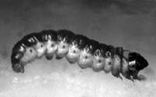
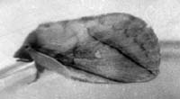
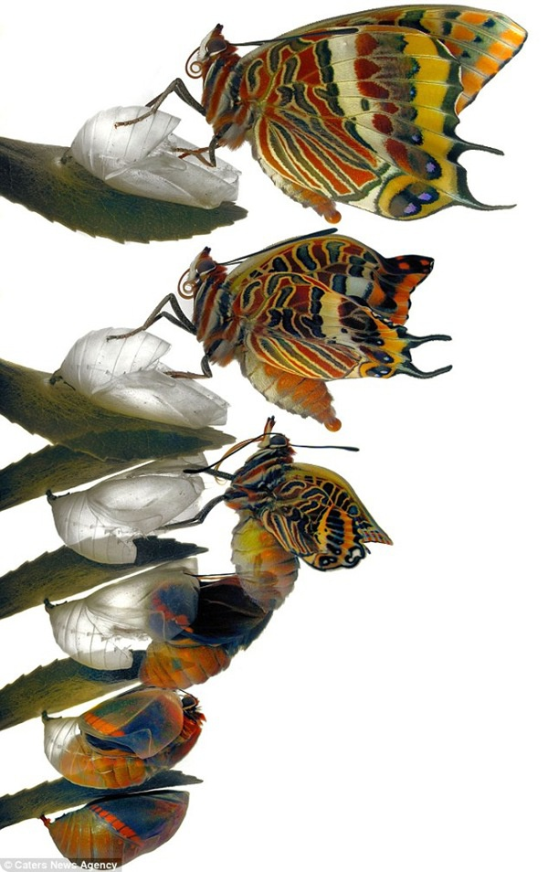
Стадии развития бабочки

Slide 5
круговорот веществ в природе, с участием в нем бабочки

Slide 6
Бархатно-черная, с теплым отливом сливы созревшей, вот распахнулась она; сквозь этот бархат живой сладостно светится ряд васильково-лазоревых зерен вдоль круговой бахромы, желтой, как зыбкая рожь. Села на ствол, и дышат зубчатые нежные крылья,
то припадая к коре, то обращаясь к лучам...
В. Набоков

Slide 7
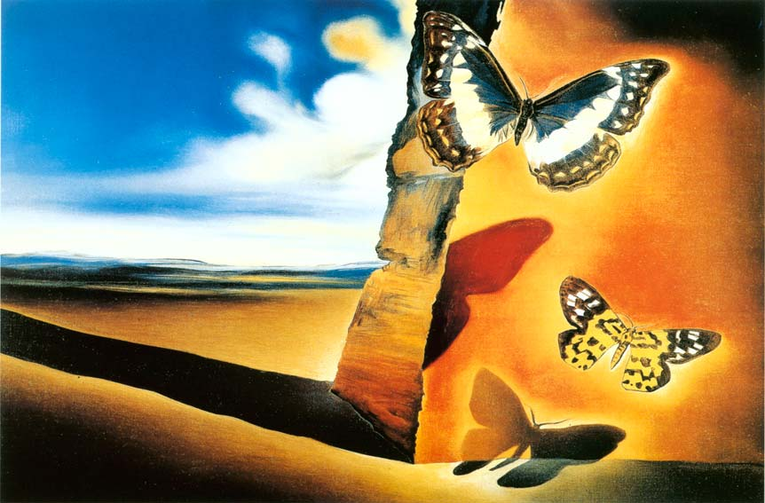
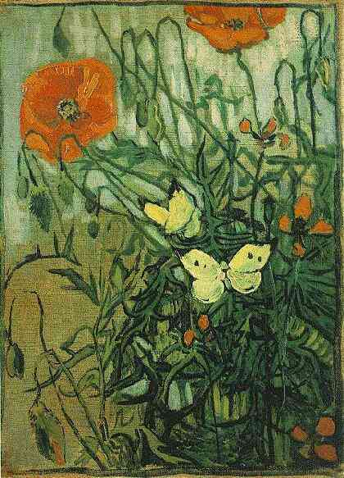
Сальвадор Дали
Карл Шпицверг «Ловец бабочек»
Ван Гог «Маки и бабочки»

Slide 8
